Slide 1
Staż w Hiszpanii
Sevilla 19.02 - 12.03.2022

Slide 2
OPIS PROJEKTU
Dwudziestoosobowa grupa uczniów z ZSE w Sandomierzu
od 19.02.2022 - 12.03.2022 roku odbyła praktyki w Sevilli
w ramach projektu: "Sandomierski Ekonomik zdobywa mobilności zawodowe w Hiszpanii".
Praktyki odbyły się dzięki programowi unijnemu „Erasmus +”
Celem tego projektu jest podniesienie kluczowych kompetencji
i umiejętności zgodnych z kształconym zawodem poprzez odbycie stażu w firmach zagranicznych oraz poprawa nauczania
i uczenia się w językach obcych.

Slide 3
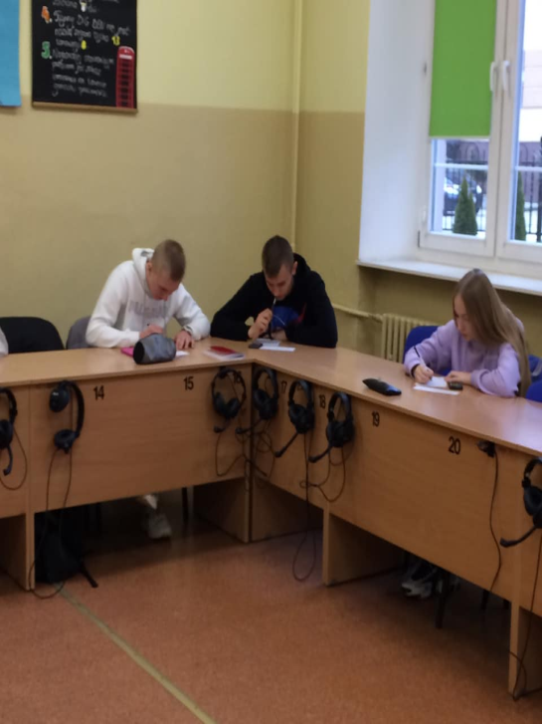
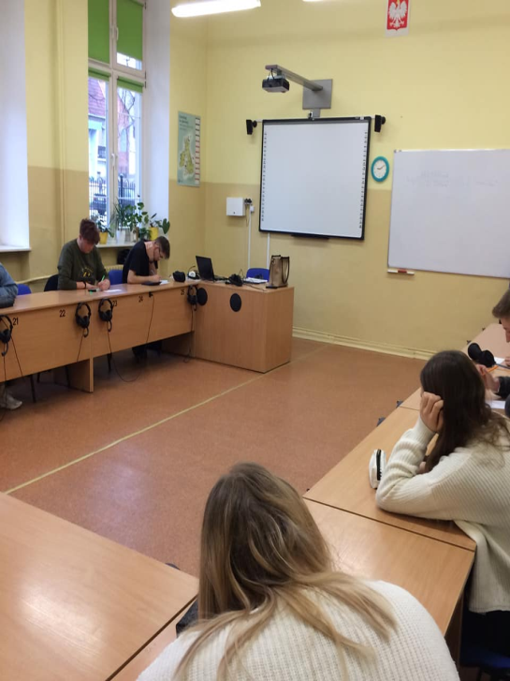
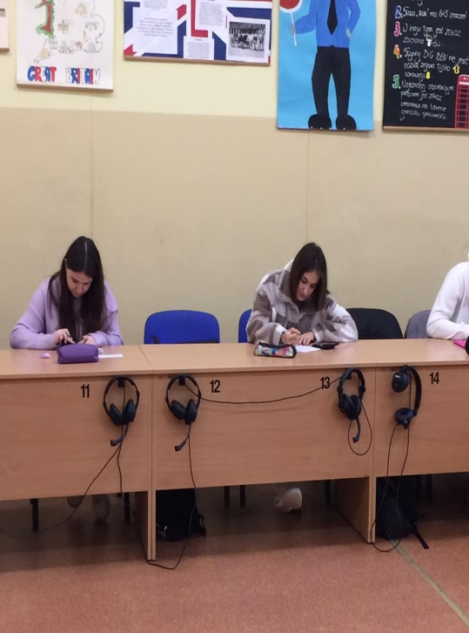
Przygotowania zaczęły się w lutym, w tym czasie został
przeprowadzony kurs z języka hiszpańskiego, kurs udzielania
pierwszej pomocy oraz zajęcia pedagogiczne i kulturowe.

Slide 4
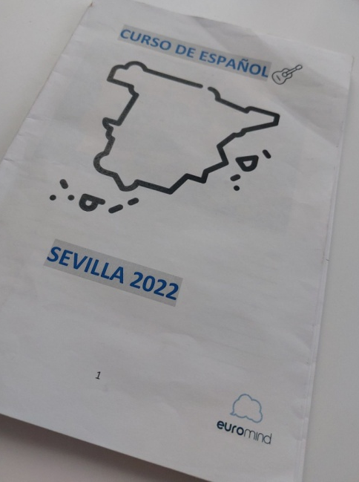
Zajęcia z języka hiszpańskiego
Podczas stażu zagranicznego uczniowie mieli 20 godzin języka hiszpańskiego, dzięki któremu nauczyli się podstawowych zwrotów i wyrażeń, co ułatwiło im porozumiewanie się z Hiszpanami.

Slide 5
KORZYŚCI:
Podniesienie umiejętności zawodowych z języka hiszpańskiego;
Poznanie kultury i zabytków Hiszpanii;
Nabycie umiejętności adoptowania się do warunków życia
i pracy w nowym środowisku;
Zdobycie umiejętności w udzielaniu pierwszej pomocy
i przepisów BHP.

Slide 6
OPIS PROJEKTU
W programie wzięło udział 20 uczniów z klas:
III Technikum Grafiki i Poligrafii Cyfrowej - 2 uczniów
III Technikum Ekonomiczne – 2 uczniów
III Technikum Informatyczne - 7 uczniów
III Technikum Logistyczne - 9 uczniów

Slide 7
OPIS PROJEKTU
Uczniowie z klas trzecich odbywali praktyki w różnych firmach zgodnie ze swoimi kierunkami.
Ekonomistki - miały praktyki w szkołach językowych wykonując prace administracyjno - biurowe.
Logistycy - pracowali w hurtowniach i sklepach
z różnych branż.
Informatycy - odbywali staże w firmach świadczących usługi serwisowe w zakresie sprzętu elektronicznego oraz w firmach posiadających zaplecze informatyczne.
Graficy - pracowali w księgarni i firmie poligraficznej.

Slide 8
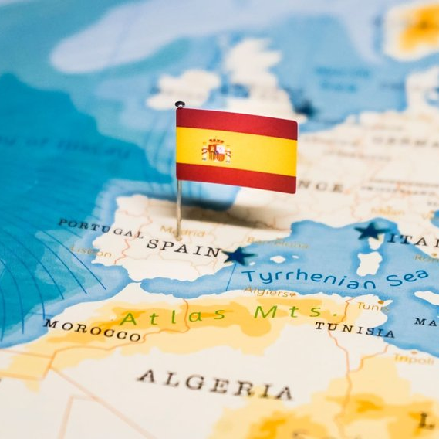
PRZED SZKOŁĄ

Slide 9
W DRODZE NA LOTNISKO

Slide 10
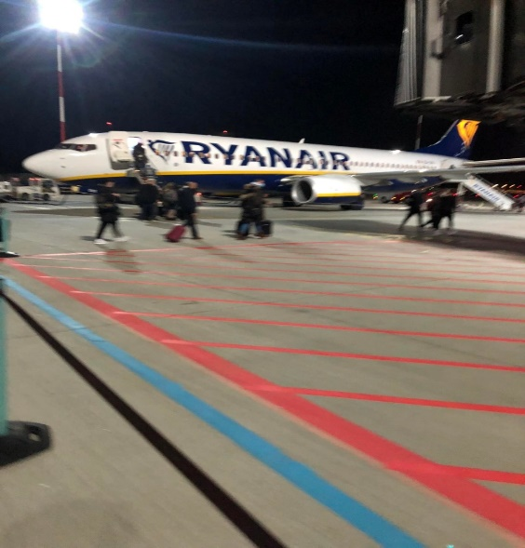
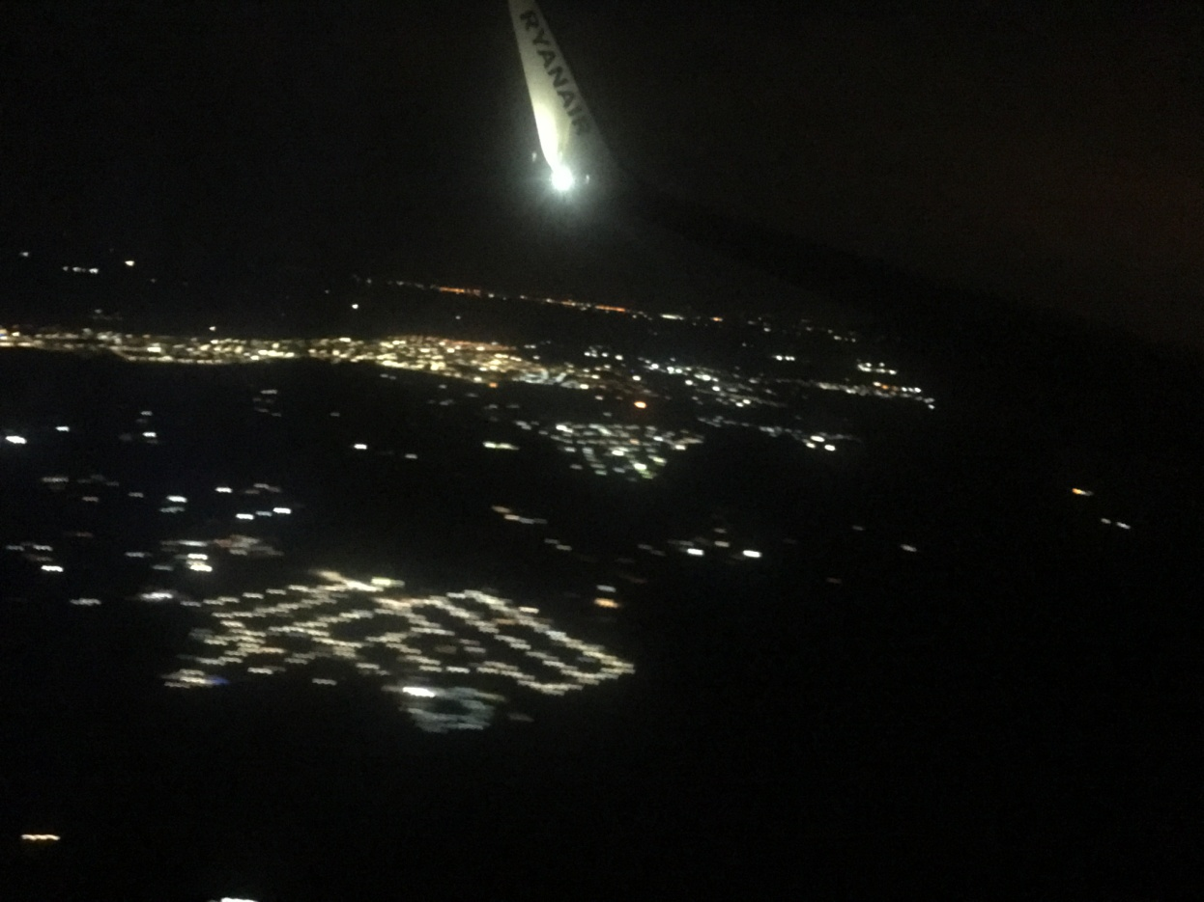
NA LOTNISKU

Slide 11
SEVILLA - LOTNISKO

Slide 12
ROZPOCZĘCIE PRAKTYK
21.02.2022 r. uczniowie rozpoczęli praktyki w przydzielonych
im firmach na terenie Sevilli. Praktykanci zdobywali doświadczenie zawodowe w różnych branżach w zależności od profilu klasy.
Ekonomistki miały praktyki w szkołach językowych wykonując prace administracyjno - biurowe. Logistycy zaś pracowali w hurtowniach i sklepach z różnych branż. Informatycy odbywali staże w firmach świadczących usługi serwisowe w zakresie sprzętu elektronicznego oraz w firmach posiadających zaplecze informatyczne. Graficy pracowali w księgarni i firmie poligraficznej.

Slide 13
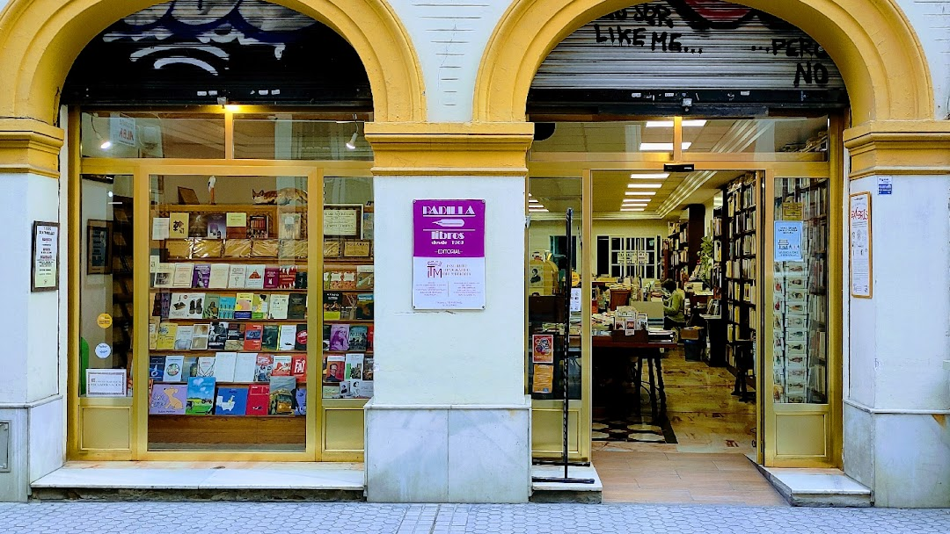
Firmy – praktyki młodzieży w Sevilli
Padilla Libros (Padilla Libros Librería)
to księgarnia i firma wydawnicza, która została założona w 1969 pod nazwą Libreria Centital. Padilla Libros to mała,rodzinna firma, którą obecnie zarządzają María Padilla i jej brat Manuel. W tej firmie odbył praktykę uczeń z klasy III Grafiki i Poligrafii Cyfrowej.

Slide 14
Firmy – praktyki młodzieży w Sevilli
Bozeto Creativo - José Joaquin Carrabero Bejarano
to firma, która od ponad 15 lat projektuje druki zindywidualizowane, głównie grafiki wielkoformatowe.
W ich ofercie znajdują się ściany winylowe, naklejki, grafiki reklamowe na płótnie i flagi, roll-upy, banery, kubki personalizowane, grafiki na płytki, itp. Staż w tym przedsiębiorstwie odbył uczeń z klasy III Grafiki i Poligrafii Cyfrowej.

Slide 15
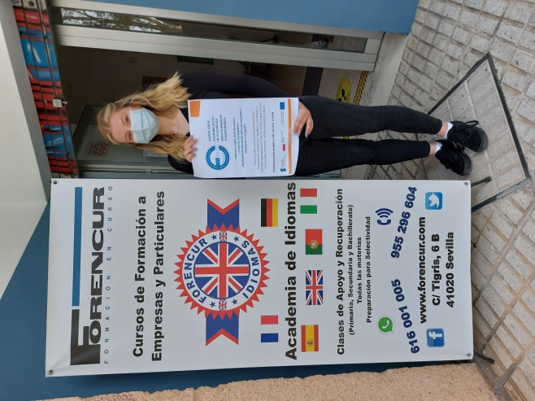
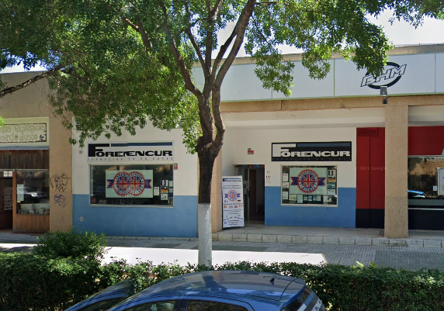
Firmy – praktyki młodzieży w Sevilli
Forencur S.L. jest ośrodkiem doskonalenia zawodowego dla pracowników i bezrobotnych. Centrum Forencur zajmuje się nie tylko profesjonalnymi kursami, ale także nauczaniem języka angielskiego. W tej firmie odbyła praktyki uczennica z klasy III Technikum Eknomicznego.

Slide 16
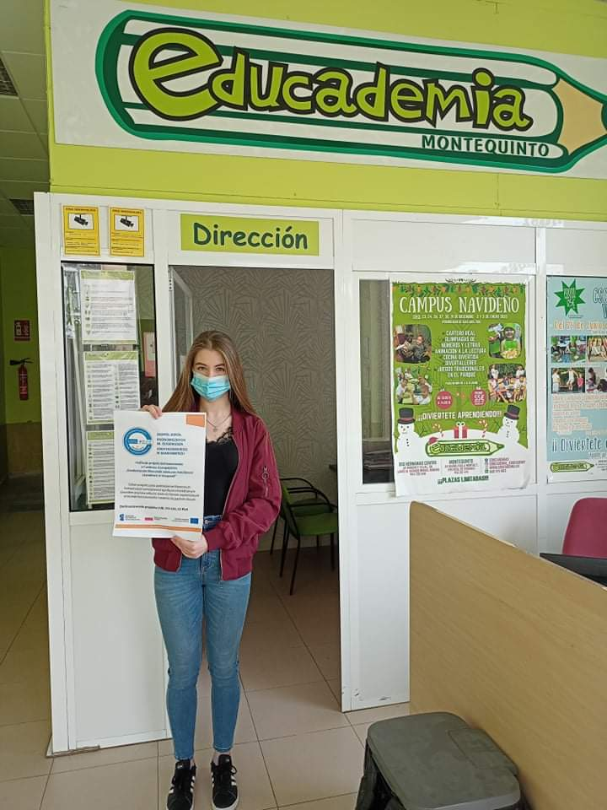
Firmy – praktyki młodzieży w Sevilli
Educademia S.C. - to akademia języków obcych oferująca kursy online oraz na miejscu. Firma jest bardzo dobrze rozwinięta i swoją działalność prowadzi już dłuższy czas.
W akademii można uczęszczać na zajęcia z języka angielskiego, niemieckiego, hiszpańskiego oraz francuskiego. Lekcje są prowadzone na bardzo wysokim poziomie, dzięki wykształconej kadrze nauczycieli. W tej spółce praktyki odbyła uczennica z klasy III Technikum Ekonomicznego.

Slide 17
Firmy – praktyki młodzieży w Sevilli
Dział Microcad (Centro de reparación Informática - Microcad División Servicio Técnico) jest to serwis komputerowy
i elektroniczny, którego zespół elektroników i techników komputerowych konserwuje, instaluje i naprawia wszelkiego rodzaju sprzęt komputerowy, sprzęt elektroniczny i inne produkty technologiczne. Centrum powstało w 1994 roku .
W tej firmie odbyło praktykę dwóch uczniów z klasy III Technikum Informatycznego.

Slide 18
Firmy – praktyki młodzieży w Sevill
INFOCA 2021 SLL - to sklep z artykułami i akcesoriami IT oraz serwis IT. Celem zespołu jest oferowanie najlepszych produktów na rynku IT w najlepszej cenie i z gwarancją jakości. Prowadzi również sprzedaż artykułów online. Ponadto oferuje serwis, naprawę i regenerację komputerów i notebooków. W tym sklepie odbył staż uczeń klasy III Technikum Informatycznego.

Slide 19
Firmy – praktyki młodzieży w Sevilli
Urquiza, S.L. - to sklep z branży IT i elektronicznej zajmujący się naprawą dźwięku i wideo sprzętu komputerowego. Został założony w 2016 roku i znajduje się w Sewilli w okolice Santa Justa. Główne usługi oferowane przez DTV Urquiza to: konwersja z VHS na DVD, antena instalacje, sprzedaż sprzętu elektronicznego, tworzenie
i projektowanie stron internetowych, instalacja systemu operacyjnego, usuwanie wirusów a także konserwacja komputerów. W tej firmie praktyki odbył uczeń z klasy III Technikum Informatycznego.

Slide 20
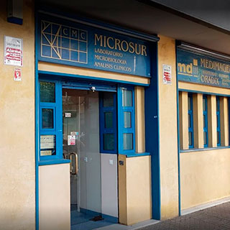
Firmy – praktyki młodzieży w Sevilli
Microsur - to prywatna firma założona w 1994 roku z jasnym przesłaniem do promowania technologii i uczestnictwa w rynku IT. Firma oferuje swoim klientom szeroki zakres usług. Specjalizuje się w sprzedaży sprzętu IT i różnego rodzaju remontach. W tym przedsiębiorstwie odbył praktyki uczeń z klasy III Technikum Informatycznego.

Slide 21
Firmy – praktyki młodzieży w Sevilli
SAT HISPALENSE - to oficjalna służba pomocy technicznej dystrybuująca wszystkie potrzebne usługi naprawcze, sprzedażowe i konsultingowe. Ich celem jest zapewnienie klientom najwyższego poziomu obsługi i wsparcia, zgodnie z uznaną jakością produktów marki EPSON. W tej firmie praktyki odbył uczeń z klasy III Technikum Informatycznego.

Slide 22
Firmy – praktyki młodzieży w Sevilli
iDevelop Training S.L. - jest dostawcą zorganizowanych kursów i szkołą językową. Misją firmy jest promowanie, wspieranie i prowadzenie działań mających na celu edukację, oferuje szeroką gamę kursów i warsztatów dla nauczycieli
z krajów członkowskich UE. W tej firmie miał praktyki uczeń
z klasy III Technikum Informatycznego.

Slide 23
Firmy – praktyki młodzieży w Sevill
Supermercado Suma (Sorores y Iure S.L.)- to oddział sieci supermarketów SUMA. Sklep oferuje szeroki wybór markowych i własnych produktów spożywczych, sezonowe owoce i warzywa, mrożonki, wypieki i dania gotowe.
W tym sklepie praktykę odbyło dwóch uczniów z klasy III Technikum Logistycznego.

Slide 24
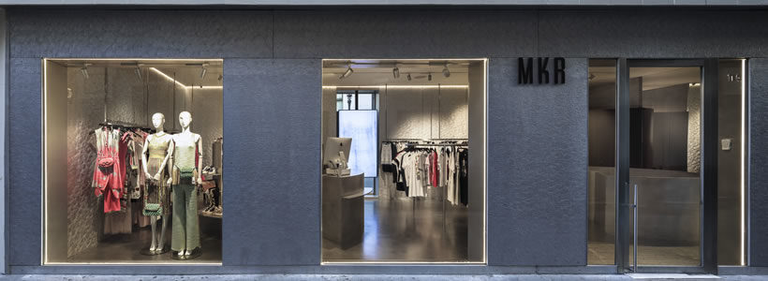
Firmy – praktyki młodzieży w Sevill
Markaride, SL - to sieć sklepów odzieżowych specjalizująca się w odzieży zarówno męskiej, jak i damskiej. Sklepy znajdują się w trzech różnych częściach Sewilli: Calle San Eloy, Calle Luis Montoto, a także Calle Rosario. W pierwszych dwóch sklepach sprzedawana jest wyrafinowana odzież, natomiast w ofercie sklepu zlokalizowanego w Calle Rosario są ubrania
o tej samej wysokiej jakości, ale w bardziej ekonomicznych cenach. Ta sieć sklepów zajmuje się sprzedażą głównie strojów na specjalne okazje i oferuje szeroką gamę odzieży znanych marek. W tej firmie odbyły praktyki dwie uczennice z klasy III Technikum Logistycznego.

Slide 25
Firmy – praktyki młodzieży w Sevill
Carrefour Express (Cestode Distribuciones, S.L.)- to oddział sieci supermarketów o nazwie Carrefour Express. Sklep znajduje się w dzielnicy Macarena w Sewilli. Został otworzony w 2015 roku. Kluczową zasadą Carrefour Express są „Niskie Ceny Codziennie”, jednocześnie oferując wygodne i przyjemne zakupy. Sklep oferuje różnorodne produkty markowe i pod markami własnymi, sezonowe owoce i warzywa, produkty gotowe i niektóre wyroby rzemieślnicze. W tym sklepie praktykę odbyło czterech uczniów z klasy III Technikum Logistycznego.

Slide 26
Firmy – praktyki młodzieży w Sevill
Debra España - Piel de Mariposa- jest organizacją pozarządową z oddziałami w różnych miastach w Hiszpanii, której głównym filarem gospodarczym są solidarne sklepy sprzedające produkty nowe i używane. Inną wartością wyznawaną przez organizację jest podnoszenie świadomości na temat choroby i solidarność z rodzinami. W tej firmie praktykę odbyła uczennica z klasy III Technikum Logistycznego.

Slide 27
ZWIEDZANIE SEVILLI
Pierwszego dnia pobytu w Sevilli zrobiliśmy mały rekonesans w terenie i zwiedziliśmy Plac Hiszpański znajdujący się w Parku Marii Luizy. Po praktykach spacerowaliśmy po starym mieście podziwiając historyczne wille, pałace, kościoły. Wybraliśmy się również całą grupą do Muzeum Sztuk Pięknych, gdzie znajduje się kolekcja malarstwa hiszpańskiego.

Slide 28
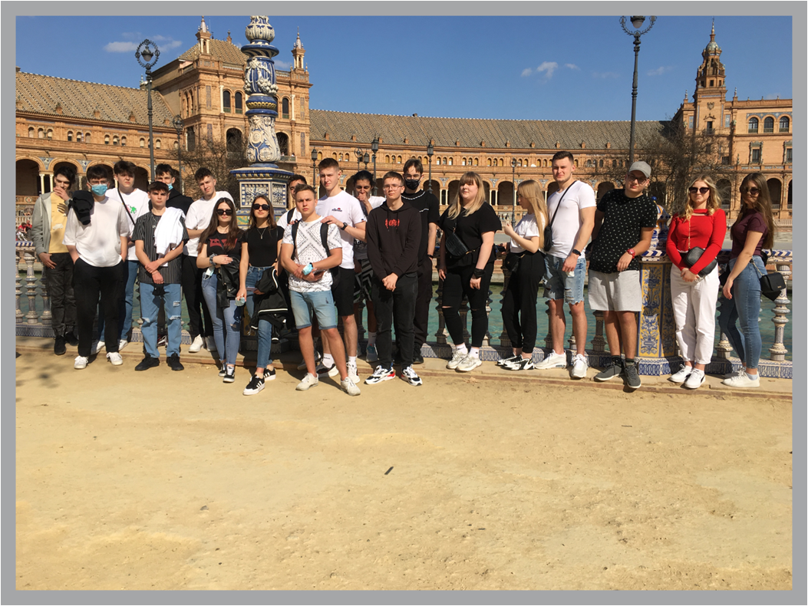
ZWIEDZANIE SEVILLI

Slide 29
Zwiedzanie Sevilli

Slide 30
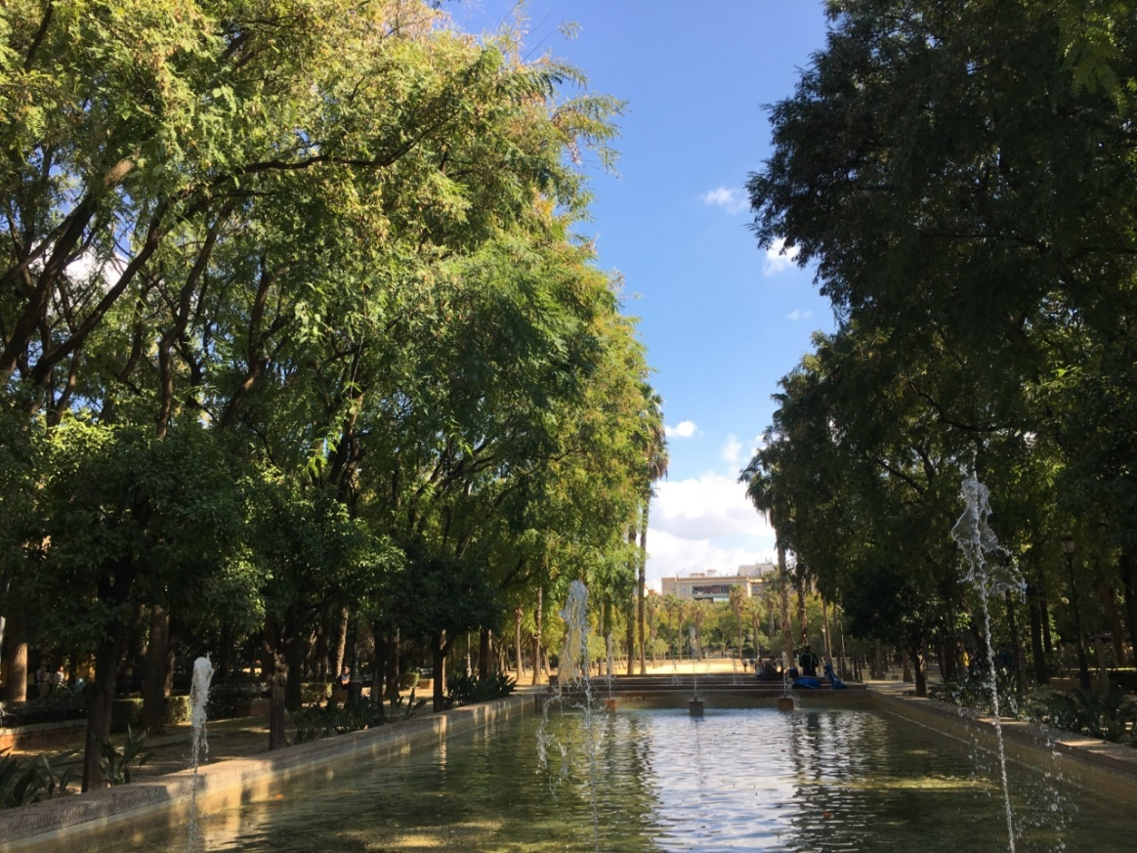
Zwiedzanie Sevilli

Slide 31
Zwiedzanie Sevilli

Slide 32
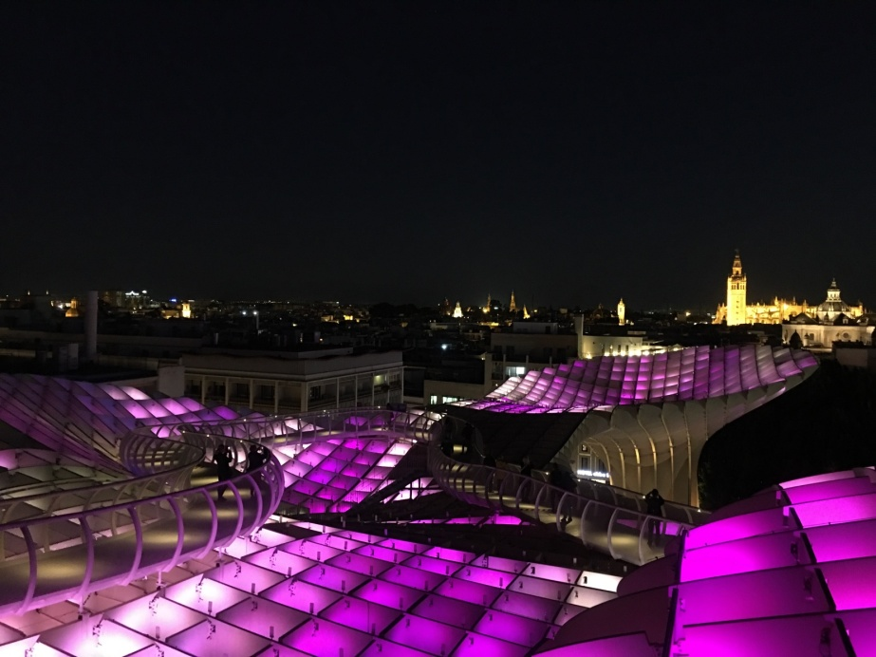
Zwiedzanie Sevilli

Slide 33
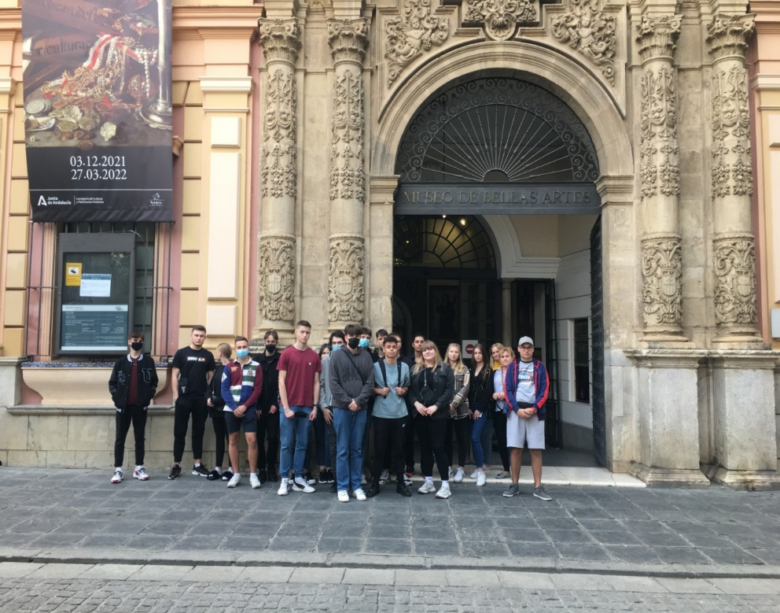
Zwiedzanie Sevilli

Slide 34
Zwiedzanie Sevilli

Slide 35
Zwiedzanie Sevilli

Slide 36
Wycieczka do Malagi
26.02.2022 roku dwudziestoosobowa grupa młodzieży wraz z opiekunkami była na wycieczce w Maladze. Podziwialiśmy bogactwo przyrody: piękne egotyczne rośliny, wzburzone morze oraz skalisty krajobraz. Z tarasu widokowego zamku Gibralfaro można było zobaczyć międzynarodowy port morski, arenę walki byków, charakterystyczną zabudowę miasta, parki i ogrody. Spacerując wąskimi, krętymi uliczkami mieliśmy okazję zobaczyć jak wygląda życie w mieście pełnym turystów. Tu i ówdzie można było spotkać aromatyczne zioła. Zachwyciły nas urokliwe kamienice, a przede wszystkim renesansowa katedra w Maladze, stanowiąca bez wątpienia symbol tego nadmorskiego miasta. Na szczególną uwagę zasługuje pomnik Pabla Picassa, znajdujący się w miejscu, gdzie się urodził i spędził dzieciństwo.

Slide 37
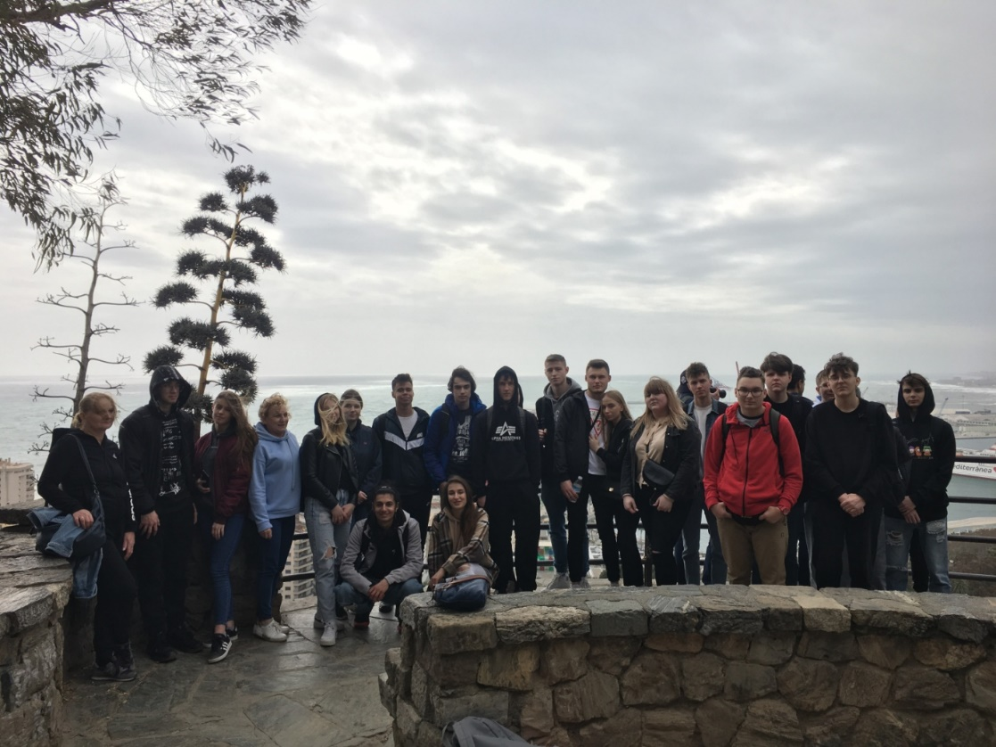
Na wycieczce w Maladze

Slide 38
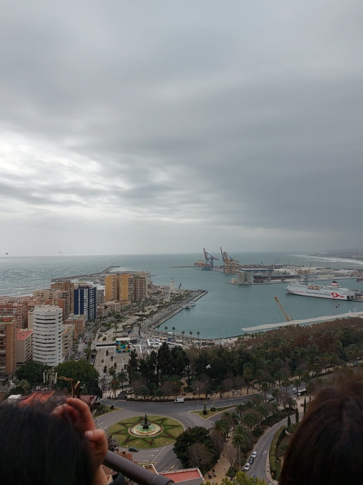
Na wycieczce w Maladze

Slide 39
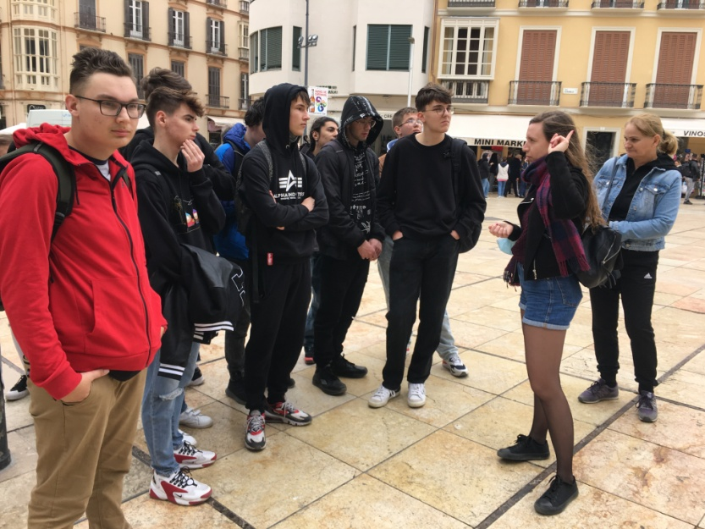
Na wycieczce w Maladz

Slide 40
Wycieczka do Kordoby
W sobotę 05.03.2022 roku młodzież wraz z opiekunkami wyruszyła na wycieczkę do Kordoby. Ten region Andaluzji jest największym świadectwem średniowiecznej kultury muzułmańskiej w całej Europie. Jednym z najciekawszych zabytków starówki jest Wielki Meczet. Na uwagę zasługuje dzielnica żydowska z synagogą. Inną główną atrakcją miasta jest: Alkazar Królów Chrześcijańskich, Most Rzymski oraz ruiny rzymskich budowli. Wyjątkowej urody są wnętrza dziedzińca ubarwione niebieskimi doniczkami z kwiatami. Atrakcją dla zwiedzających jest również spacer wąskimi uliczkami Kordoby.

Slide 41
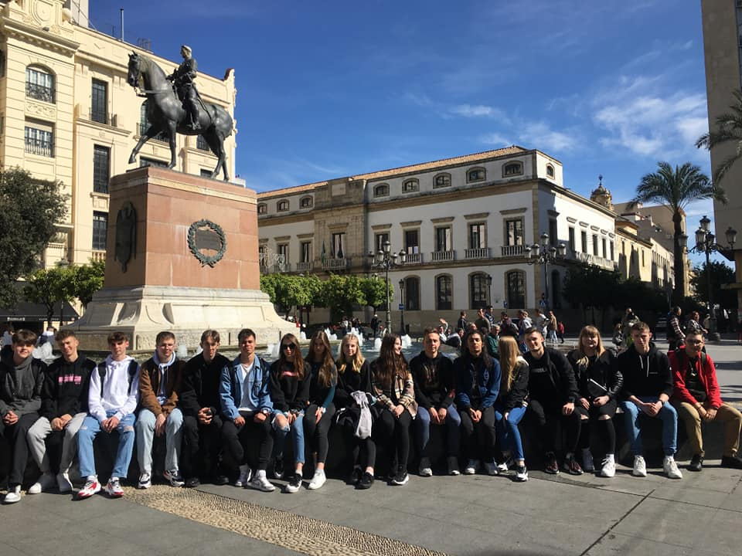
Wycieczka do Kordoby

Slide 42
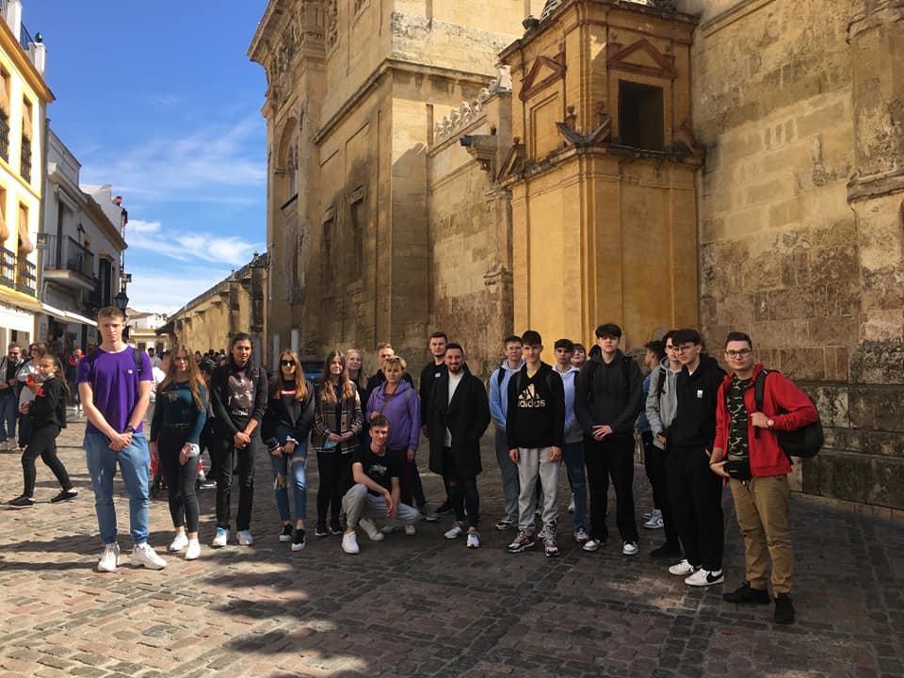
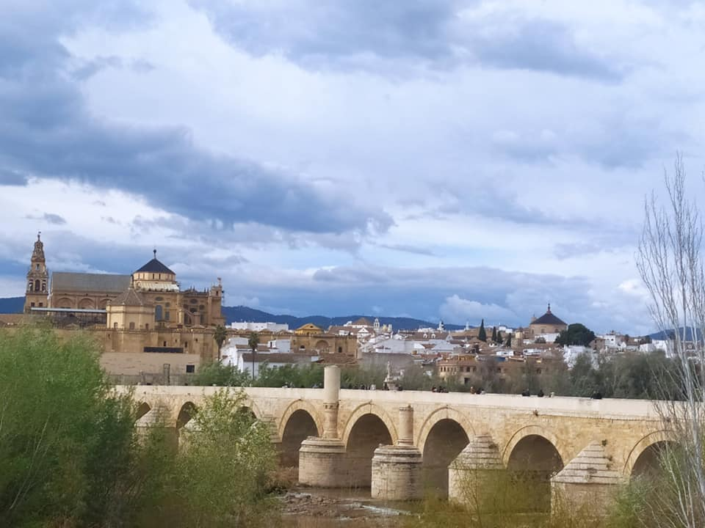
Wycieczka do Kordoby

Slide 43
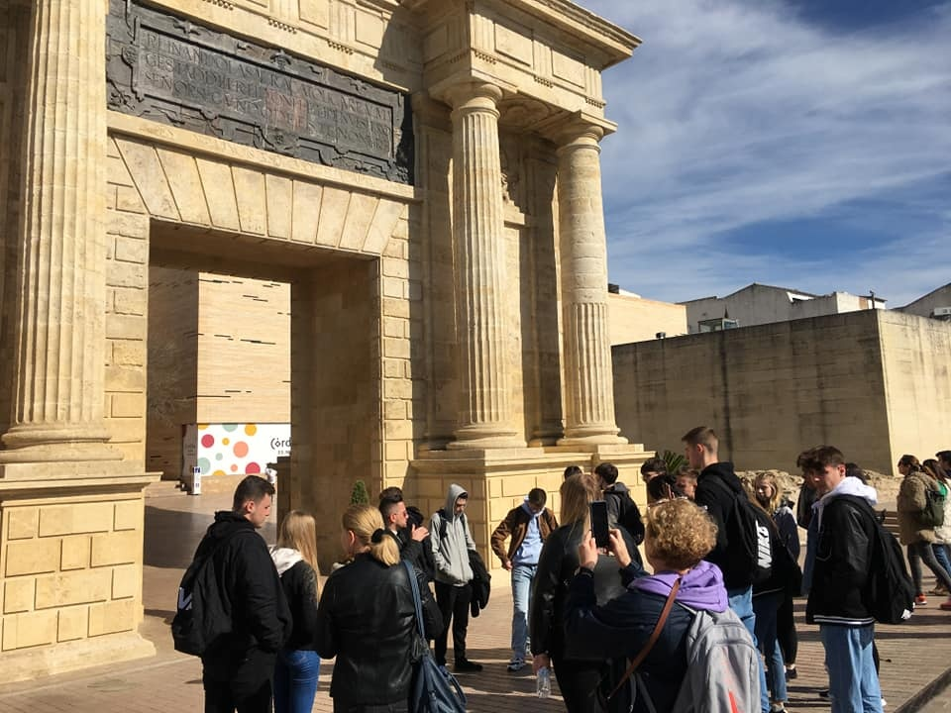
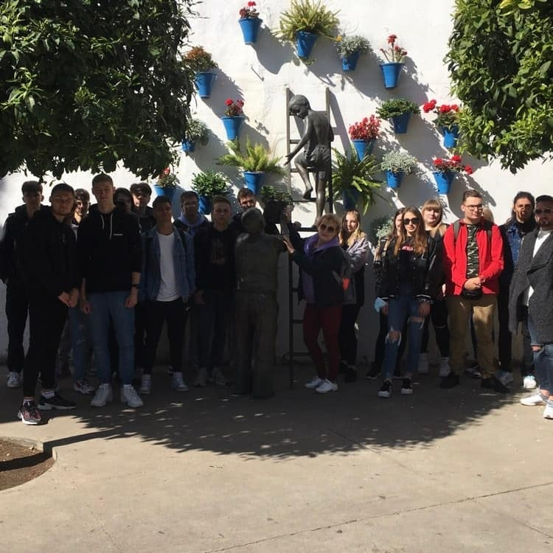

Slide 44
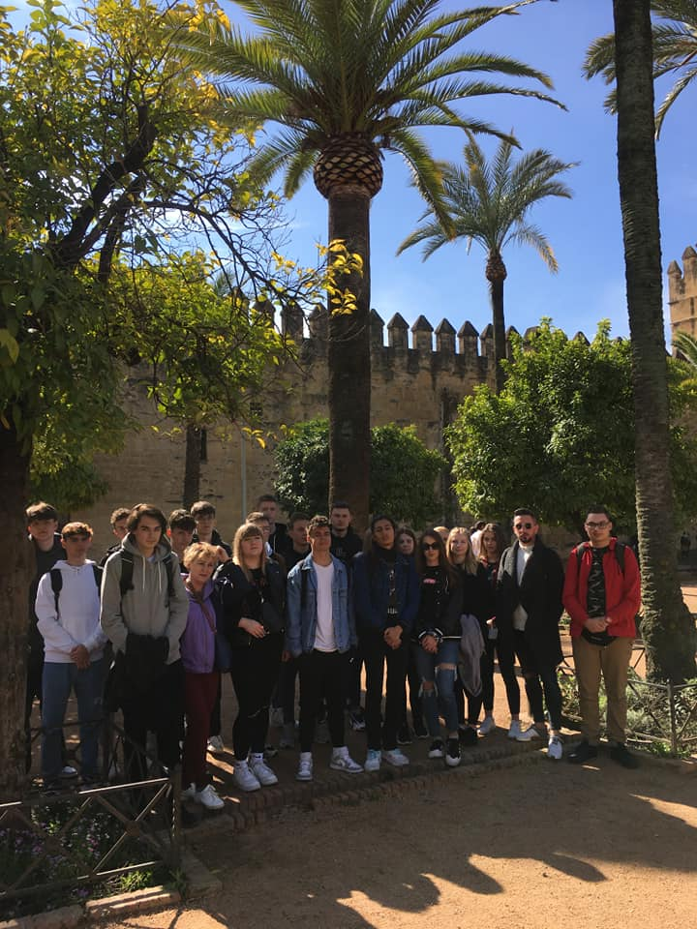
Wycieczka do Kordoby

Slide 45
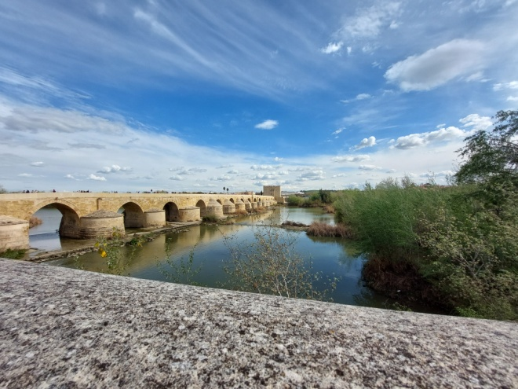
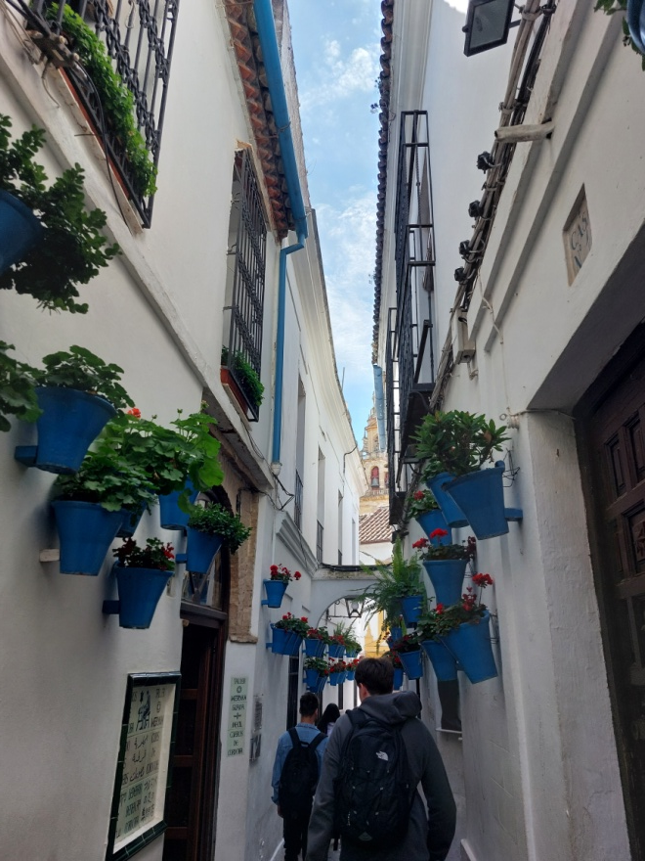
Wycieczka do Kordoby

Slide 46
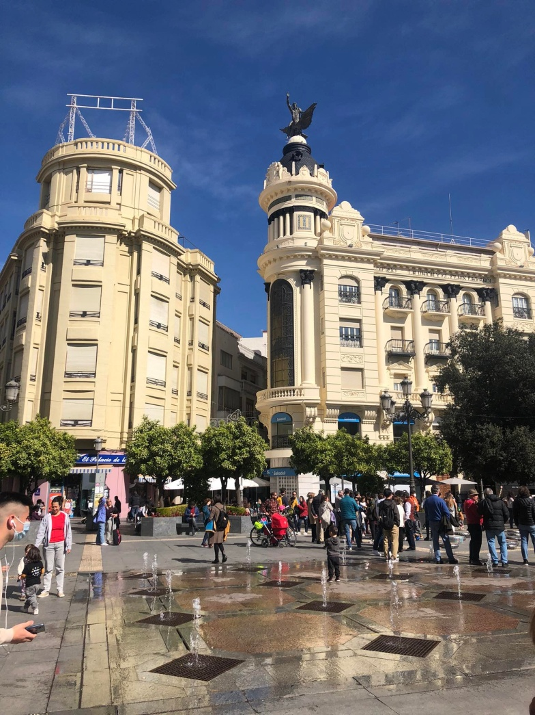
Wycieczka do Cordoby

Slide 47
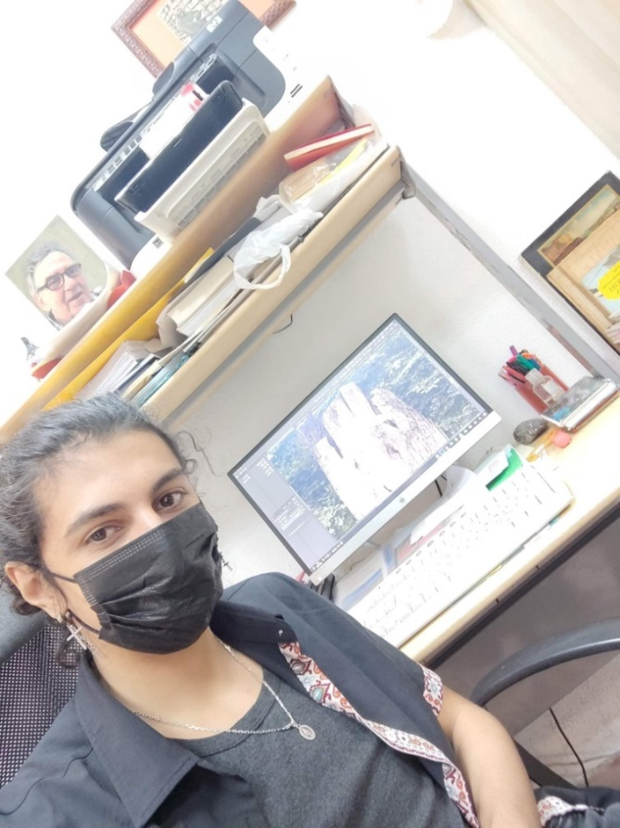
Na praktykach

Slide 48
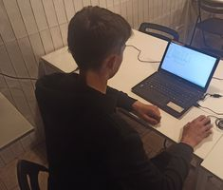
Na praktykach

Slide 49
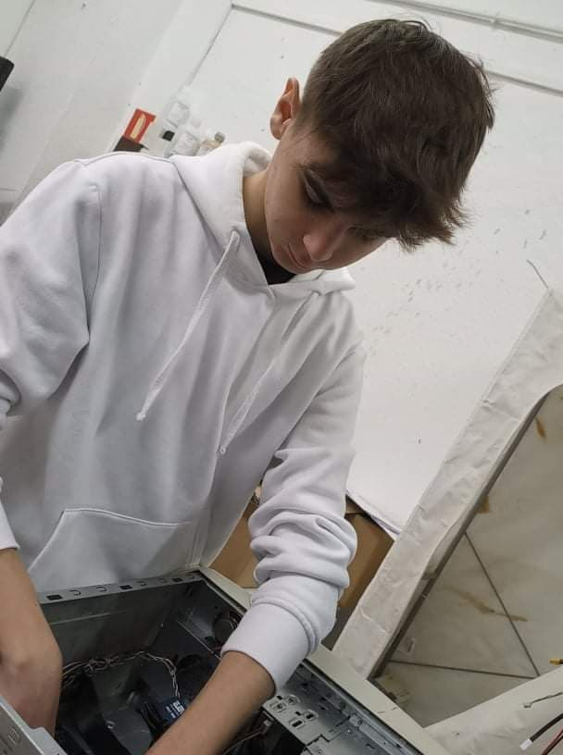
Na praktykach

Slide 50
Na praktykach

Slide 51
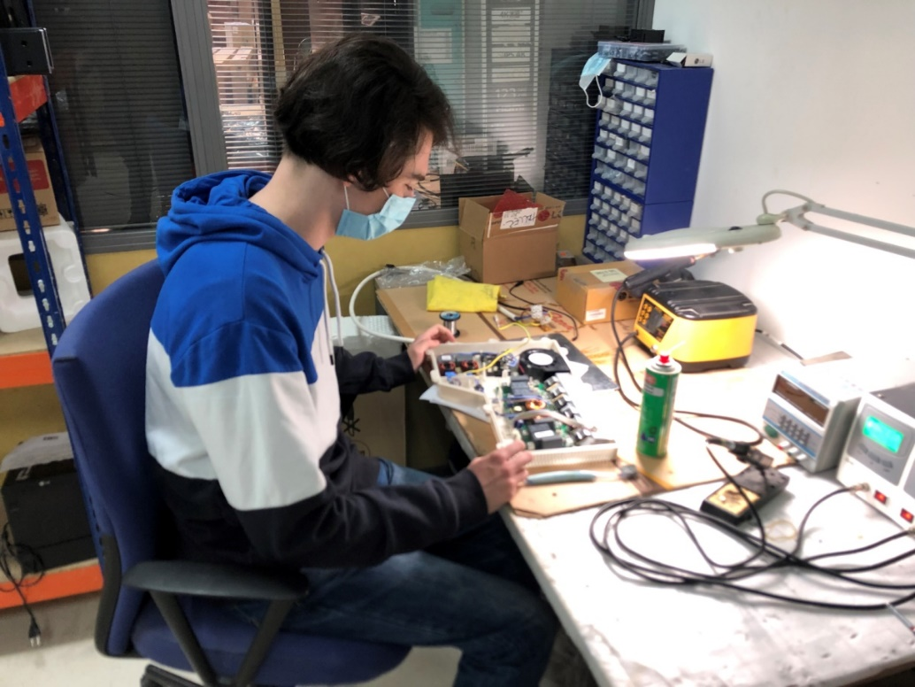
Na praktykach

Slide 52
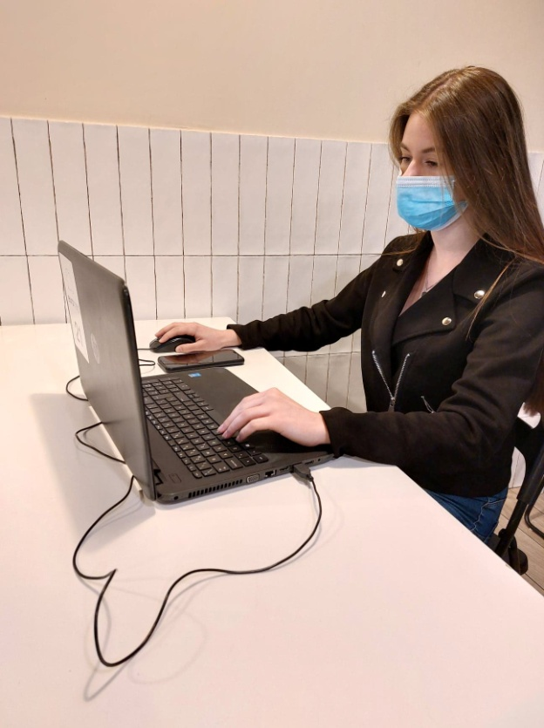
Na praktykach

Slide 53
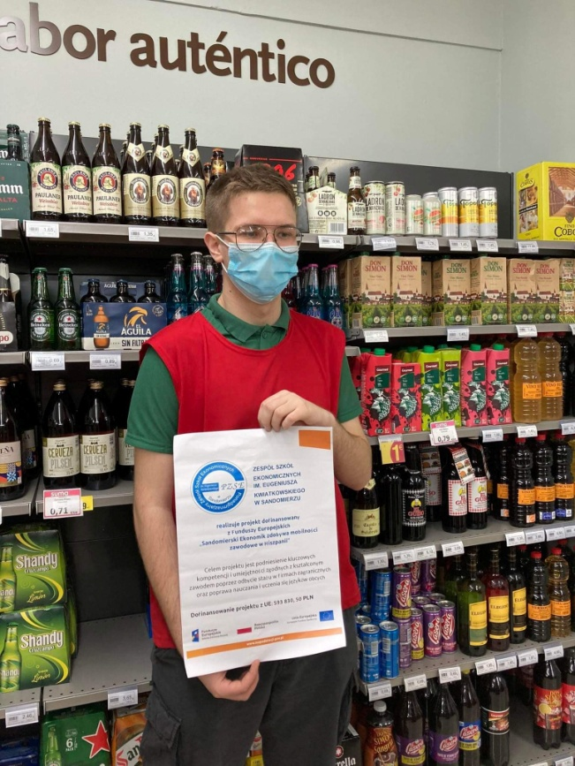
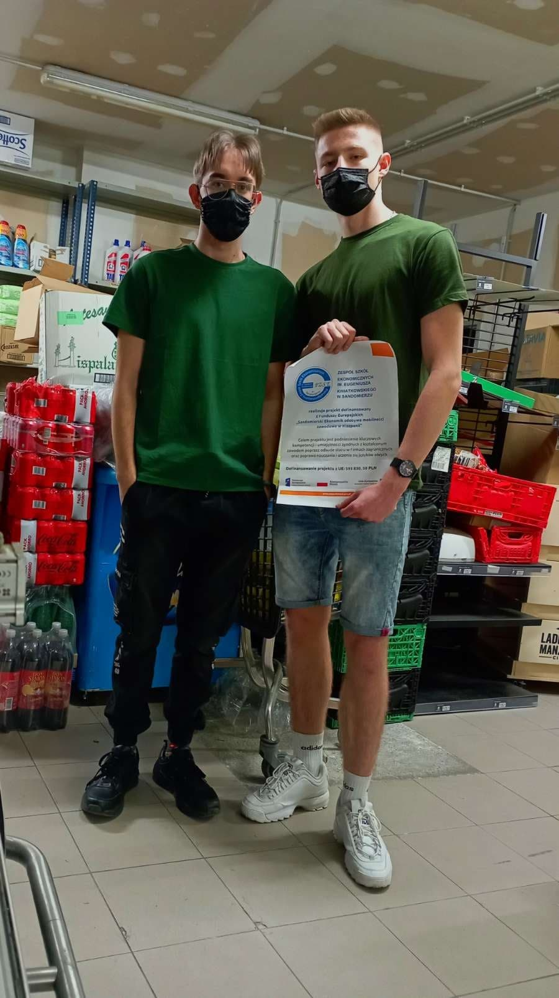
Na praktykach

Slide 54
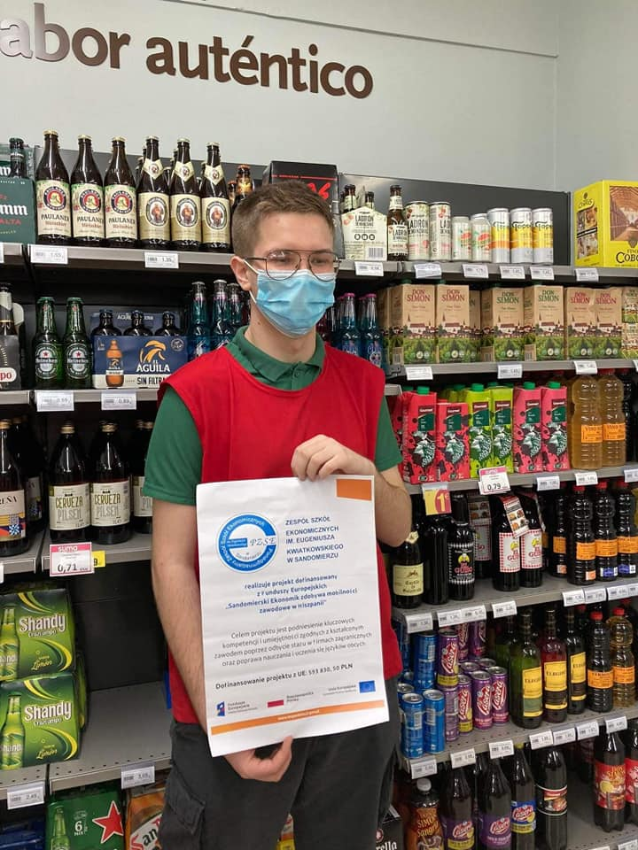
Na praktykach

Slide 55
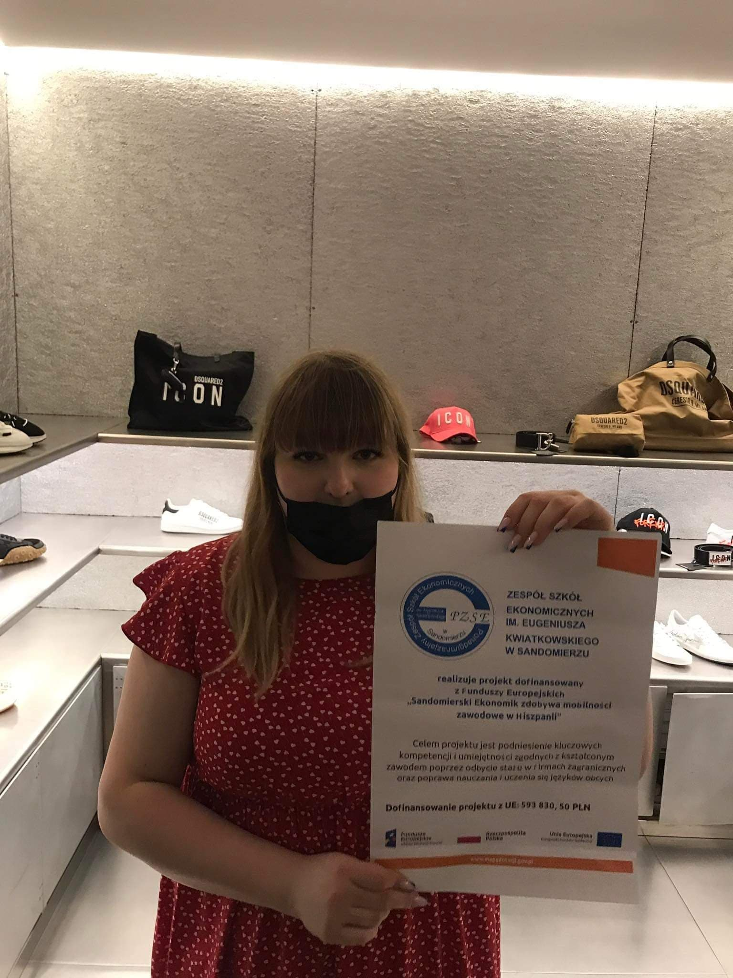
Na praktykach

Slide 56
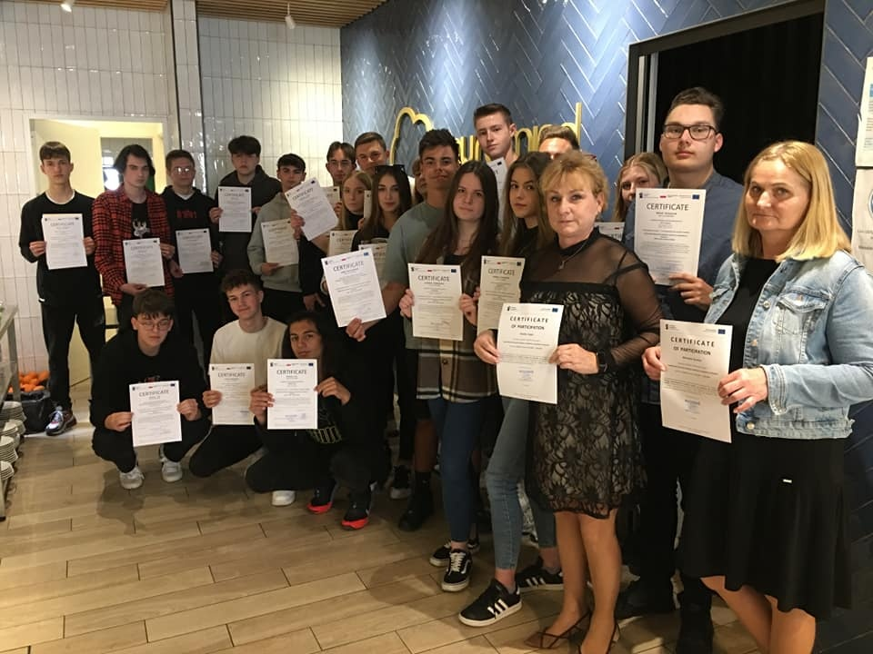
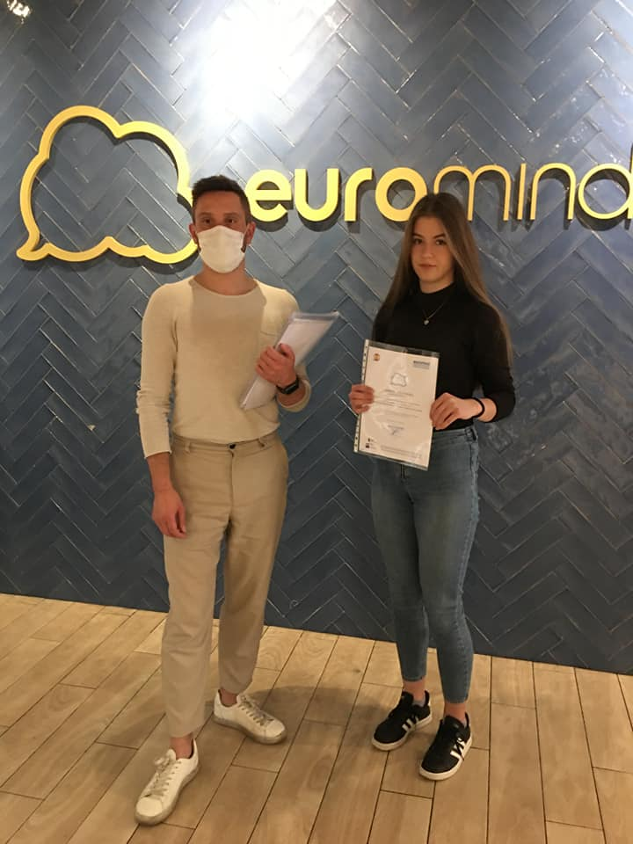
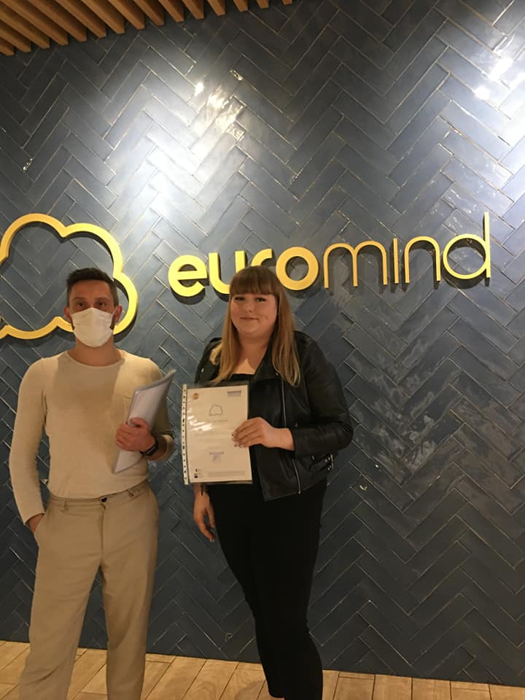
Pożegnanie Dnia 11 marca 2022r. mieliśmy ostatnie spotkanie w naszej rezydencji podczas, którego odebraliśmy certyfikaty.

Slide 57
UZYSKANIE CERTYFIKATÓW

Slide 58
KORZYŚCI Z PROJEKTU
Uczestnictwo w projekcie pozwoliło na uzyskanie wielu korzyści interdyscyplinarnych m.in.:
pomogło młodzieży przygotować się do egzaminu potwierdzającego kwalifikacje zawodowe w zawodach:
technik ekonomista
technik informatyk
technik logistyk
technik grafiki i poligrafii cyfrowej
poszerzyło wiedzę z zakresu:
znajomości języka angielskiego i hiszpańskiego,
kształcenia zawodowego w Hiszpanii,
znajomości zawodu,

Slide 59
PREZENTACJĘ
PRZYGOTOWAŁA
Klaudia Gajek

